Slide 1
Книжкова майстерня в Київській Русі

Slide 2
Книга

Slide 3

Книга – це письмове друковане джерело інформації, що виготовлене з паперу, пергаменту або іншого матеріалу, листи якого, як правило, скріплені з одного боку.

Slide 4
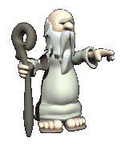
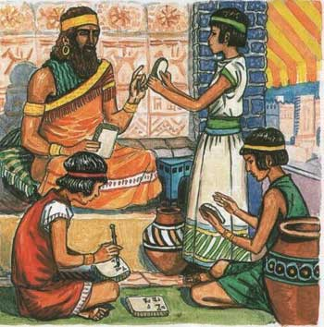
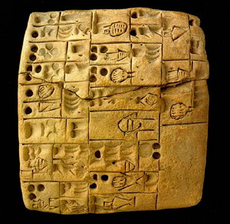
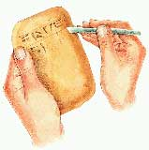
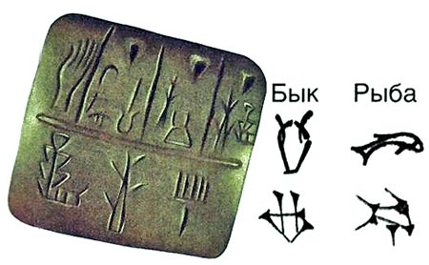
Глиняні та воскові дощечки
У прадавньому Вавилоні 5000 років тому з'явилися перші книжки. Їх сторінками були глиняні плитки. На глину гострими паличками наносили літери, що мали вигляд клинців. По закінченню роботи «сторінки» обпалювали на вогні. Щоб перенести одну глиняну «книгу», її власникові доводилося наймати носіїв!

Slide 5
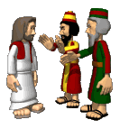
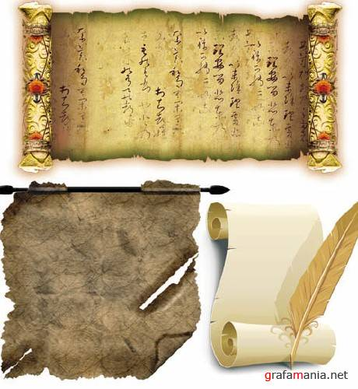
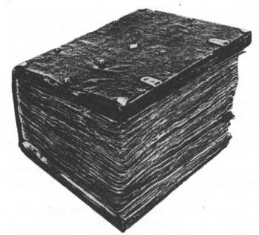

Перший тваринний “папір”
У ІІ ст. до нашої ери люди навчилися робити зручні і досить легкі книги з першого тваринного “паперу” — пергаменту (за назвою міста Пергам у Малій Азії). Шкури тварин мочили, старанно вишкрібали з обох боків, вибілювали у вапні, натягали на спеціальні рами і сушили. Коли шкури висихали, їх знімали, і акуратно обрізували.
Книга з пергаменту
Вичинка шкур

Slide 6


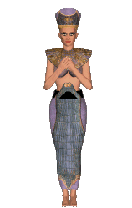
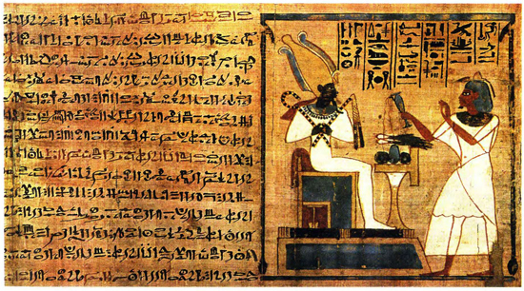
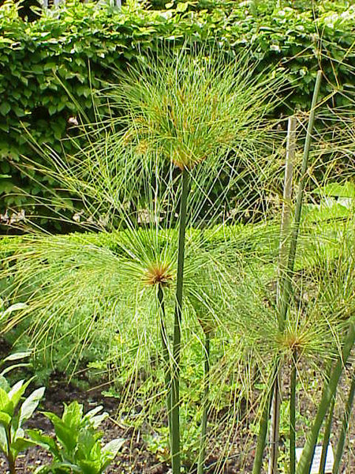
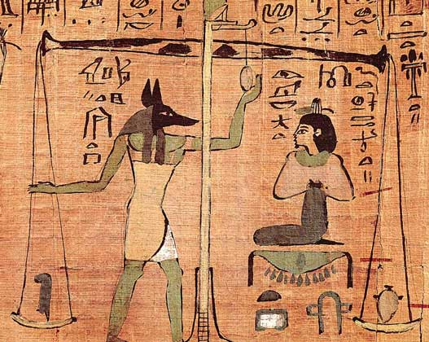
Папірус – прадідусь сучасного паперу.
У ранньому середньовіччі єгиптяни навчилися виробляти аркуші для письма з болотяної тростини папірусу, що сягала заввишки 5 метрів.
Це була надзвичайно складна робота. Отриманий аркуш також називали папірусом. Він мав ніжний світло-бежевий колір і красиву сітчасту поверхню.
Сторінка єгипетської книги
Папірус

Slide 7
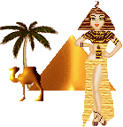

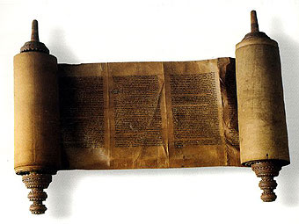
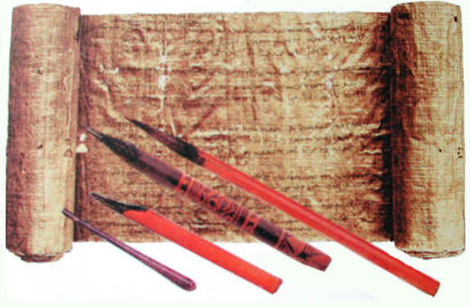
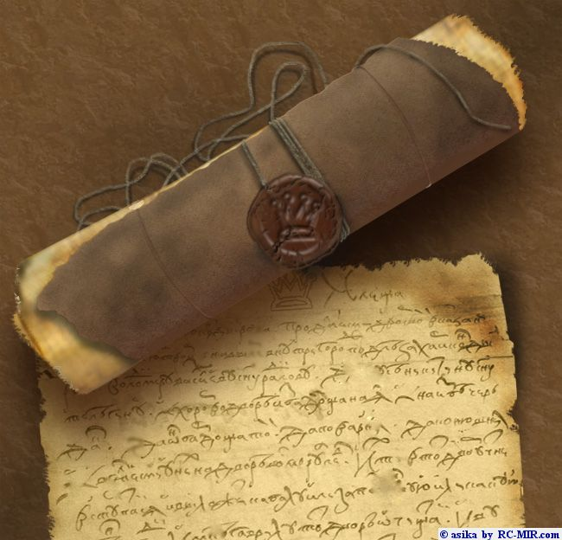

Єгипетські “книги”
Написану на папірусі книгу не складали, а згортали у сувій. Найдовший серед знайдених сувоїв папірусу має понад 40 метрів довжини.
Сувій

Slide 8
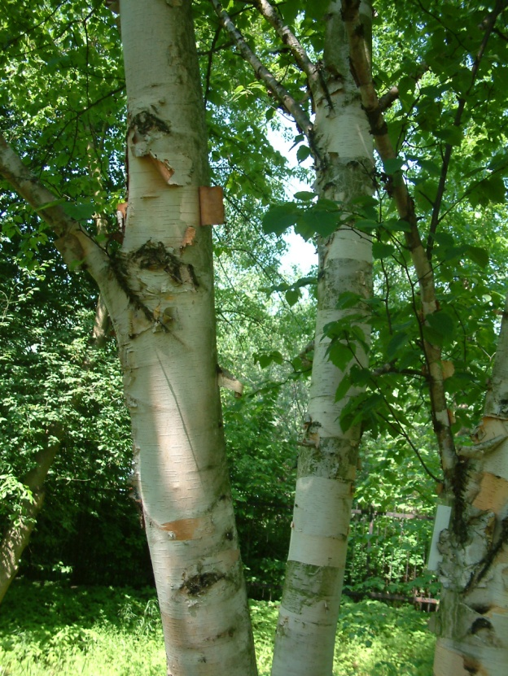
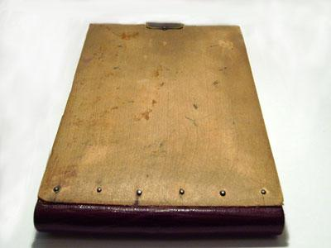
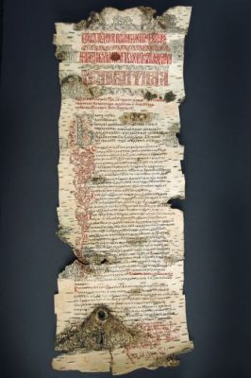
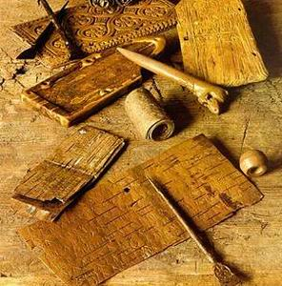
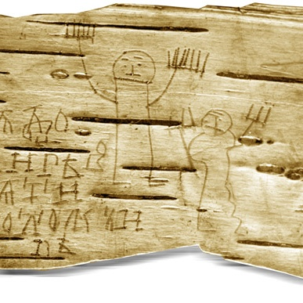
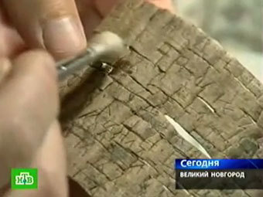
Берестяні грамоти
Березова кора – береста
Матеріали та інструменти для роботи з березовою корою
Берестяні грамоти

Slide 9


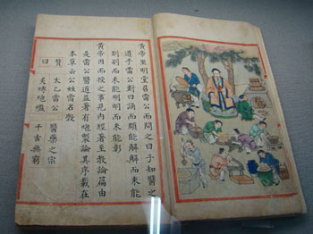
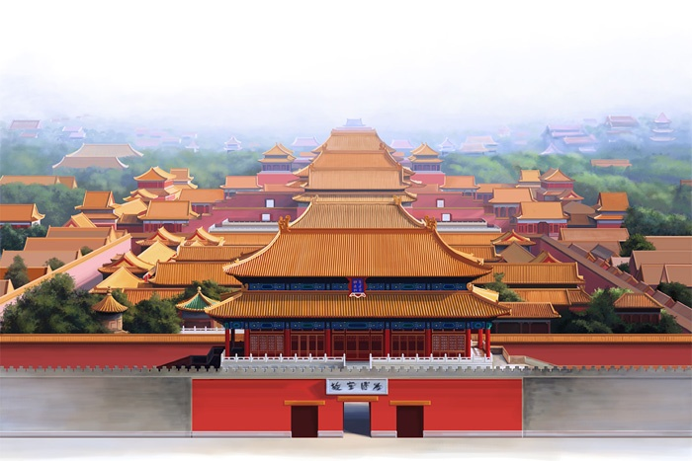



Де й коли з'явився сучасний папір?
Його винайшов китаєць Чай Лунь ще
в ІІ столітті нашої ери. До Європи папір потрапив значно пізніше — в ХІ-ХІІ столітті. Найстарішому паперовому документу України —600 років.
Сторінки китайської книги
Китай
Китайський ієрогліф

Slide 10
Вгадай історичну особу за описом
“ Як то буває, що один зоре землю, другий засіє, а третій жне та їсть багаті овочі. Так і тут: батько Ярослава зорав та зрушив землю, просвітивши хрестом, Ярослав, Володимирів син, засіяв книжними словами серце вірних, а ми живемо, користуючись з книжної науки”.

Slide 11
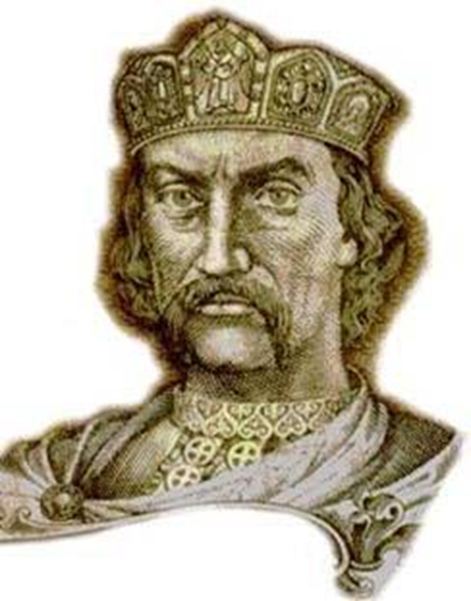
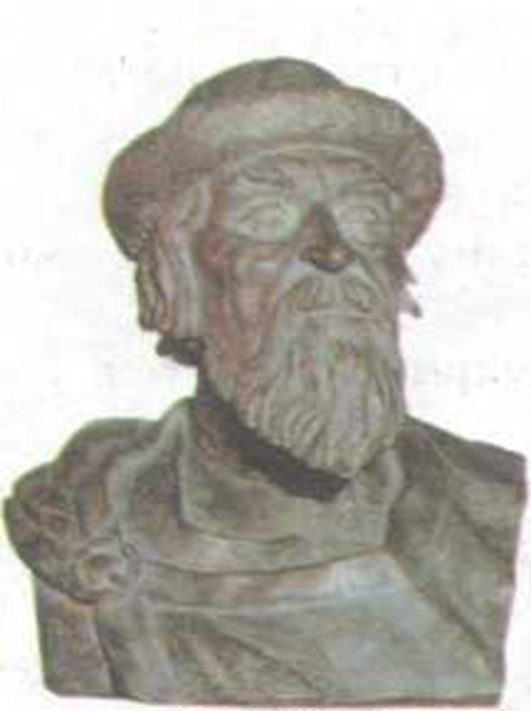
Вправа «5 слів»

Slide 12

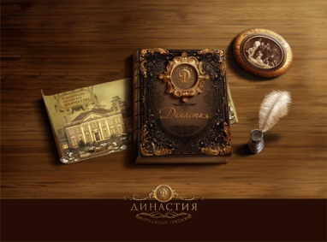
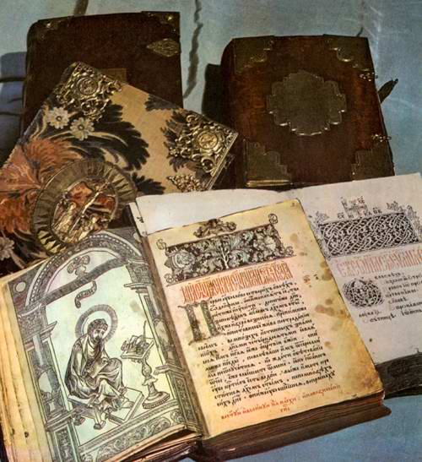
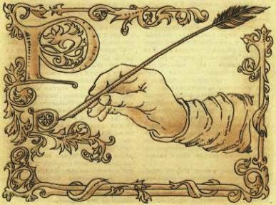
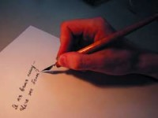
Рукописні книги
Перші паперові книги з'явилися в Європі у ХІІІ ст. Їх довгий час писали від руки. Одна книга виготовлялася 5-7 місяців і коштувала дуже дорого. Кожна перша літера сторінки була справжнім витвором образотворчого мистецтва.
Рукописні книги – справжній витвір мистецтва.

Slide 13
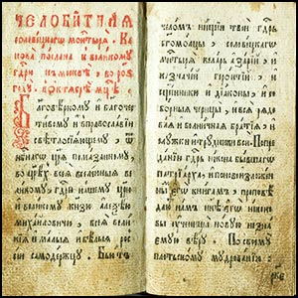
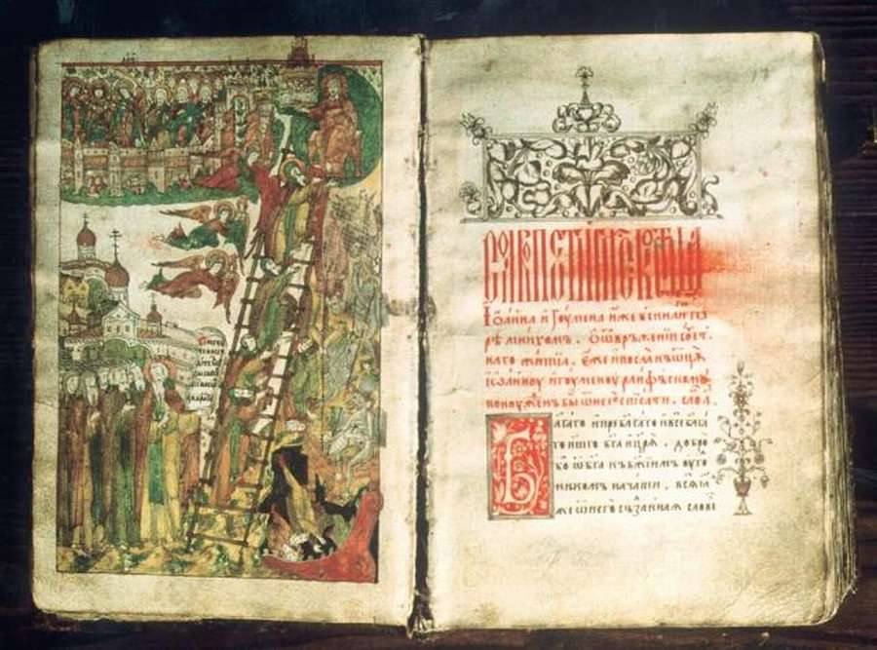
Щоб виготовити велику рукописну книгу, треба було чимало праці та матеріалів - шкіри, золота, фарб. Наприклад, на виготовлення 294 аркушів пергаменту для «Остромирового Євангелія» використали шкури з череди телят у 60 голів.
Розчинене або листове золото використовували для тла в мініатюрах, заставках та ініціалах. Дорогими були й фарби,розчинені на яєчному жовтку. Оправу книги робили з дощечок і обтягували шкірою. Були обкладинки і з дорогих матеріалів - срібла, золота, коштовного каміння.

Slide 14
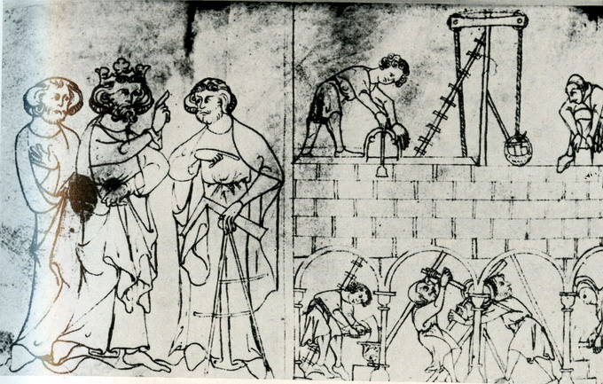
Король на будівництві храму. Мініатюра із англійського рукопису Житіє Св. Оффара, до 14 ст.

Slide 15
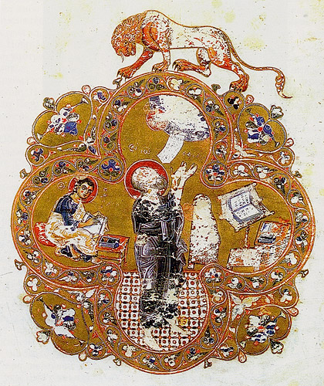
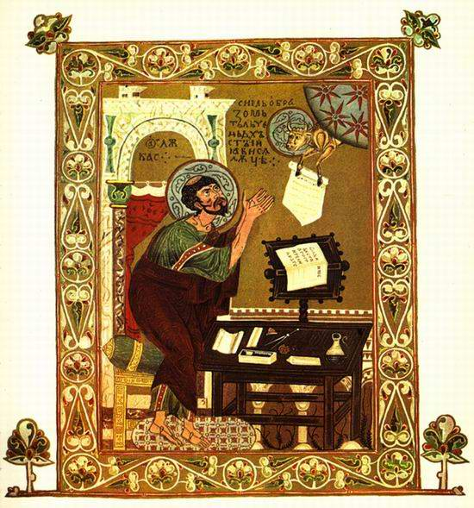
Мініатюри «Остромирова Євангелія» (1056–1057 рр.).

Slide 16

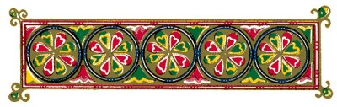

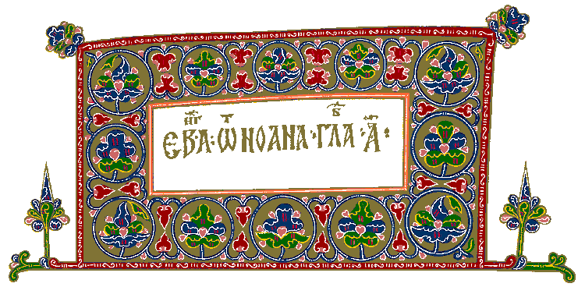

Святкову пишність Остромировому Євангелію надають також заставки – орнаментальні композиції, котрі відділяють і прикрашають початок кожного нового розділу книги. В Остромировому Євангелії міститься одна велика та 18 малих заставок, основний їх мотив – великі квіти з п’ятьма пелюстками. Виконані вони яскравими фарбами – червоною, зеленою, синьою і прописані золотом.

Slide 17
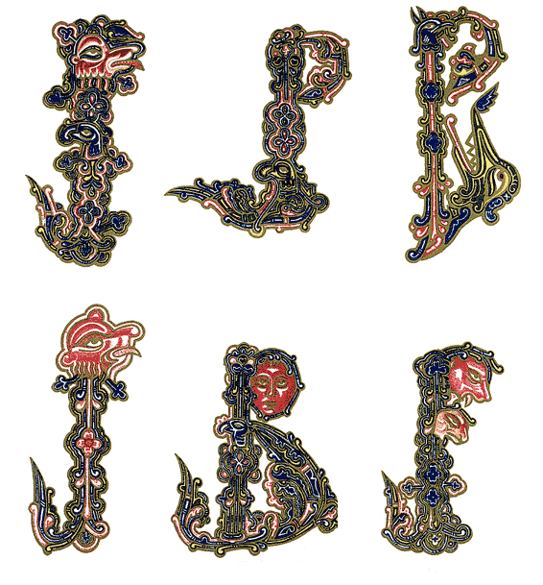
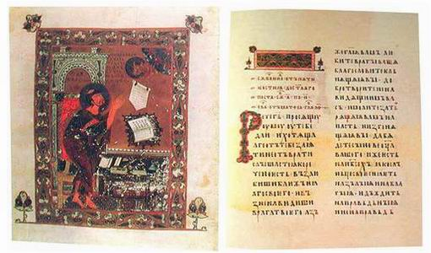
Чудовою особливістю Остромирового Євангелія є його витіюваті ініціали (буквиці) – заголовні букви збільшеного розміру майстерно виконані на початку самостійних розділів тексту книги.
Переписувач підібрав для рукопису високоякісний, білий і тонкий, пергамент. Текст у книзі написаний у два стовпчики по 18 рядків у кожному

Slide 18
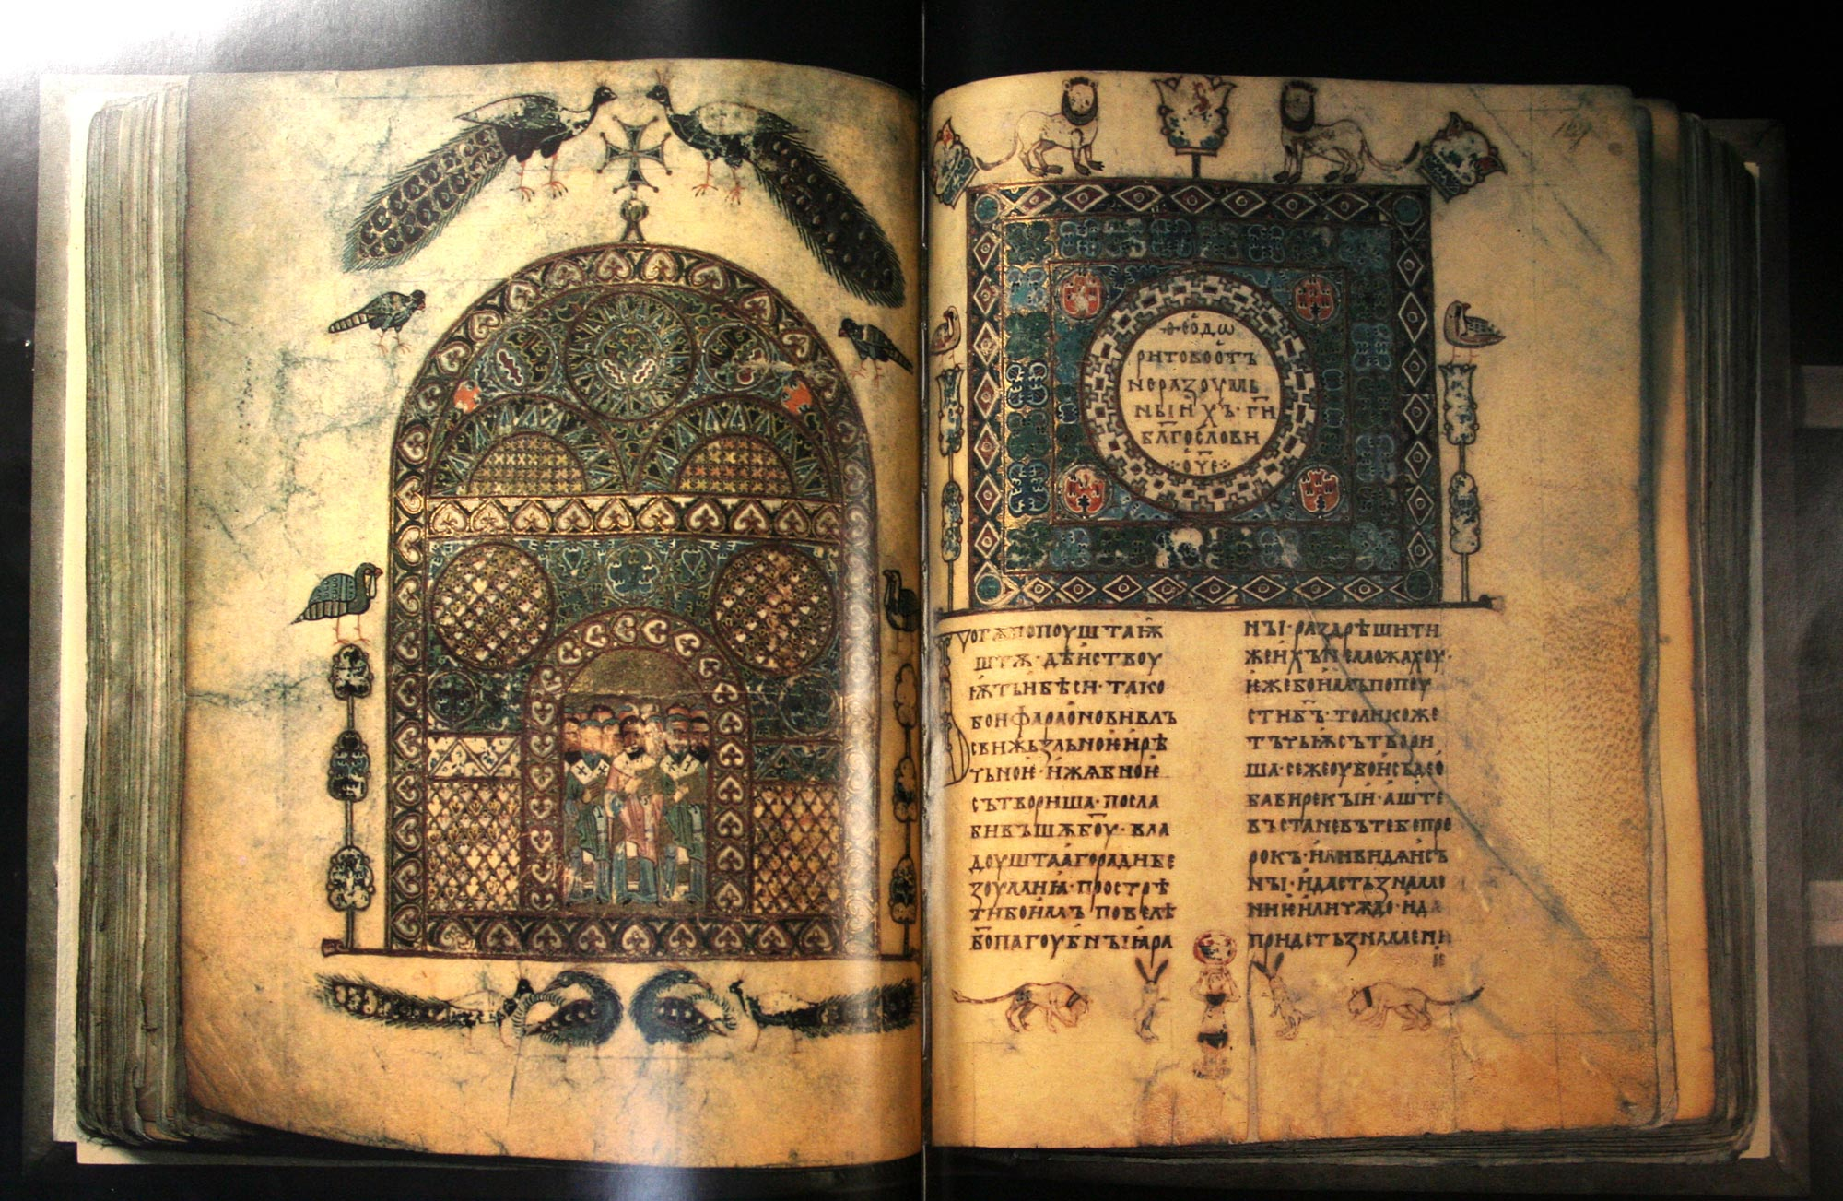
«Ізборник Святослава» (1073)

Slide 19
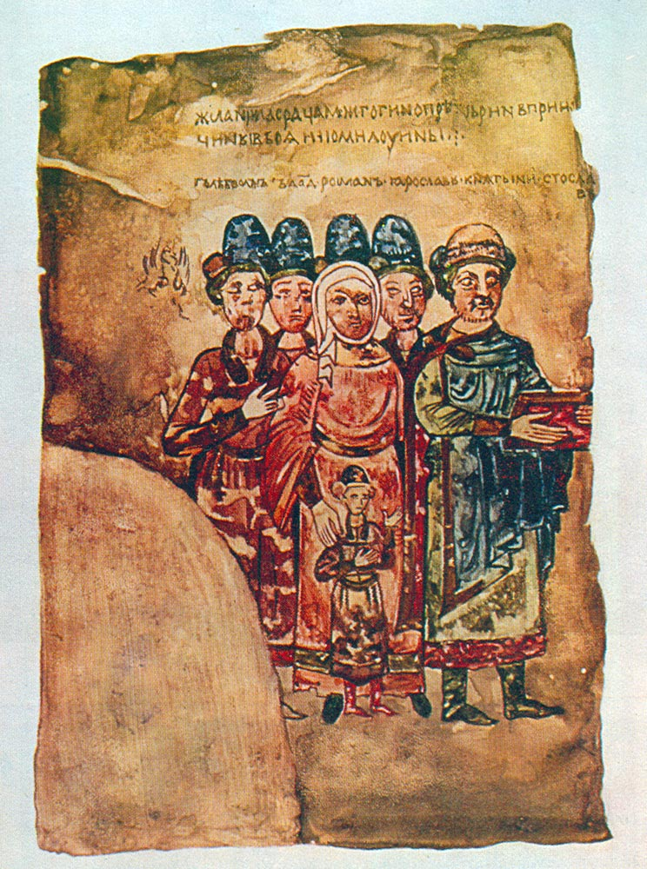
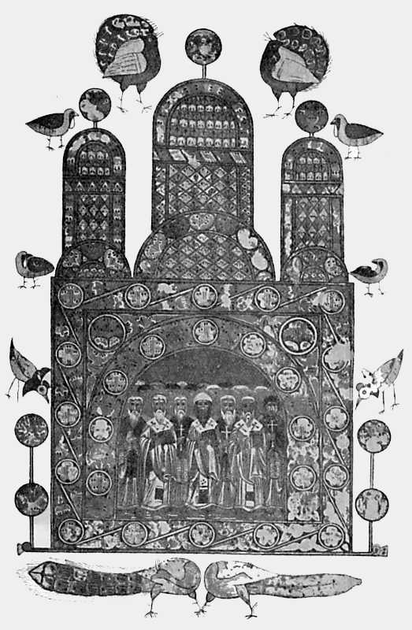
Мініатюра «Ізборника Святослава» (1073)

Slide 20
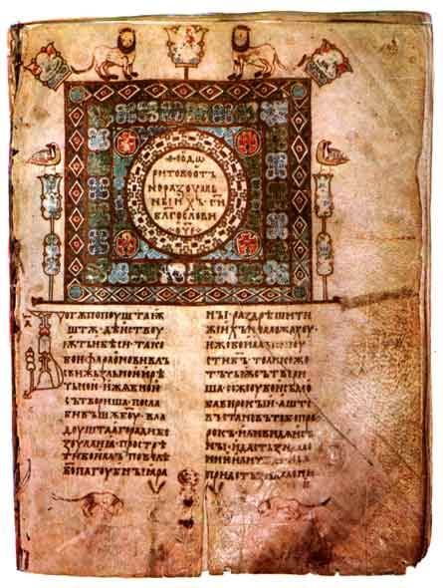
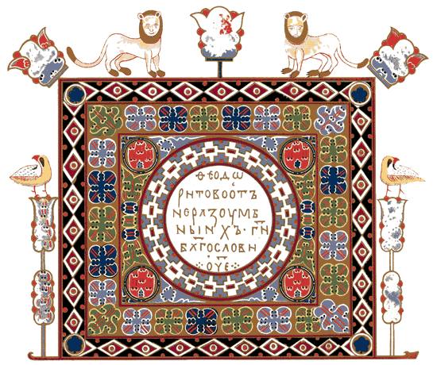
Ізборник Святослава (1073)

Slide 21
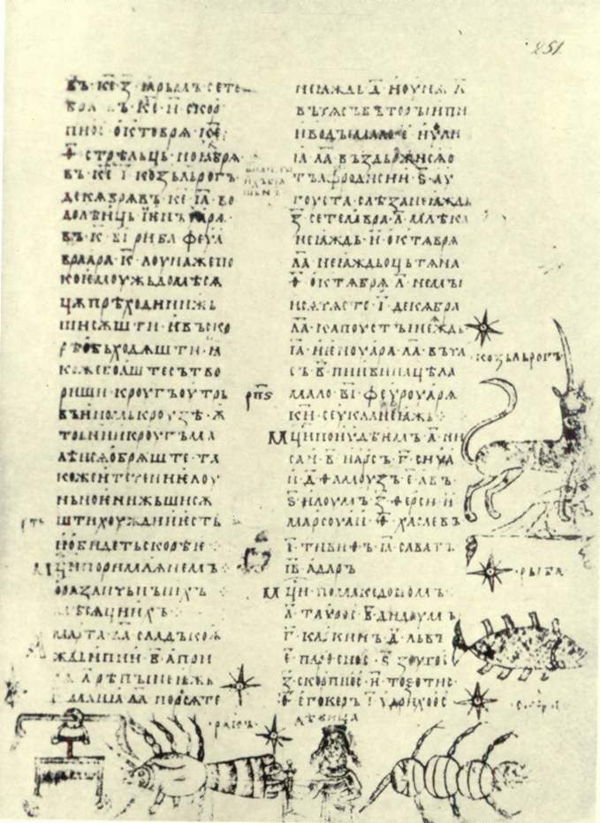
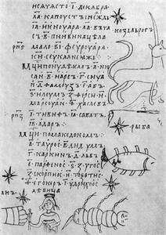
Ця книга має енциклопедичний зміст, у ній порушуються проблеми християнського богослів’я, розтлумачуються положення Біблії щодо поводження в повсякденні
Тут наведено відомості з астрономії й астрології, математики й фізики, історії й філософії, граматики, зоології, ботаніки, логіки й етики.

Slide 22
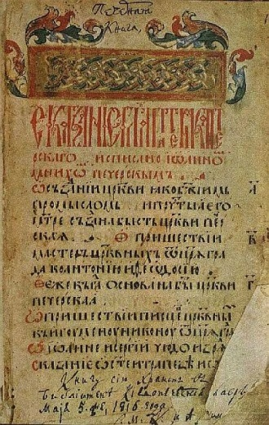
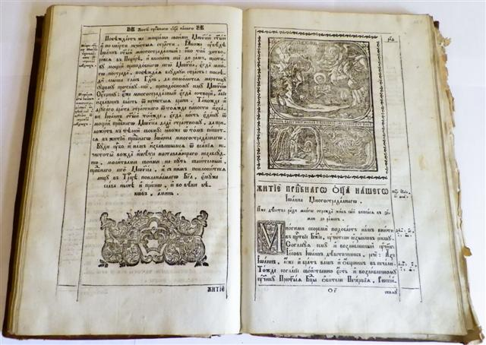
Києво-Печерський патерик

Slide 23
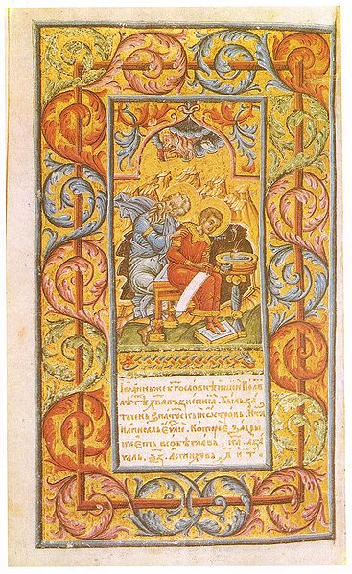
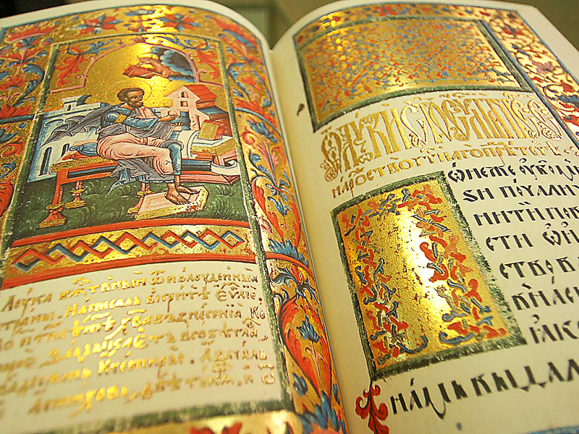
Пересопницьке Євангеліє
Мініатюра: Євангеліст Іоанн з Прохором

Slide 24
Займи позицію
Рукописні книги у Київській Русі – це просто красиві предмети старовини, чи дійсно історичні джерела?

Slide 25
Рефлексія
На сьогоднішньому уроці я:
Побачив …
Дізався …
Зрозумів …
Для мене було цікавим …
Мене здивувало ….

Slide 26
Дякую за увагу!!!

